Slide 1
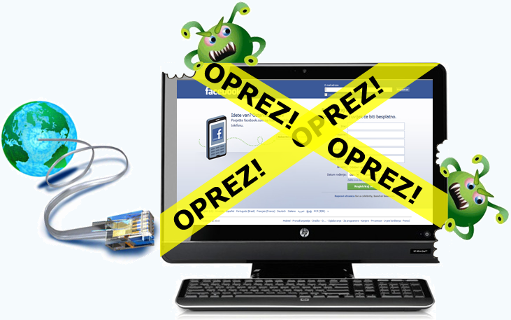
Nasilje na internetu ☹

Slide 2
KAKO SE ZAŠTITITI?
NE davati privatne informacije strancima!!!
NE dogovarati sastanke s nepoznatim ljudima!!!
NE dodavati nepoznate ljude na društvenim mrežama!!!
Većina djece ima Facebook profile …

Slide 3
Osnovna pravila ...

Slide 5
Priznanja neke djece koliko su puta davali informacije nepoznatim ljudima

Slide 6
Ovako počinje… ☹ ☹

Slide 7
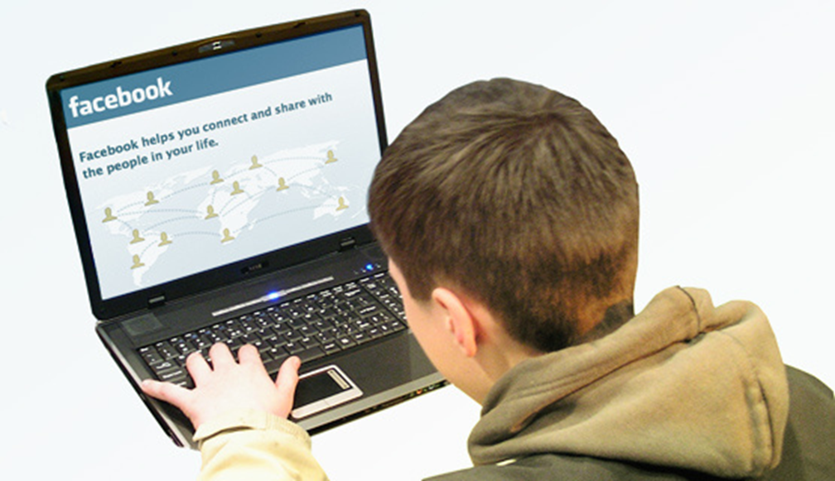
Facebook je najopasnija društvena mreža!
Preko Facebooka je najopasnije dopisivanje s nepoznatim ljudima, zbog toga što se preko Facebooka može lažno predstaviti, dati krive informacije o sebi.

Slide 8
Ako upadnete u nevolje…
Obratite se roditeljima, starijoj osobi, policiji ili Plavom telefonu
Broj Plavog telefona.

Slide 9
☹☹☹☹☹☹ Sve više djece oduzima sebi živote zbog nasilja na internetu.. ☹☹☹

Slide 10
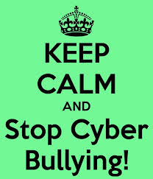

Slide 11
Izradili :
Josip Popadić, 7.a
Josip Grgo Kovač, 7.a

